Slide 1
Eine visuelle und praxisnahe Einführung
Merge Sort
Luan Malik Dusan
luan

Slide 2
Inhaltsverzeichnis
Was ist Merge Sort? 3
Alltagsbeispiel 4
Pseudo Code und Visualisierung 5
Komplexität & Ressourcen 7
Zusammenfassung 9
luan

Slide 3

Was ist Merge Sort?
Etymologie:
Merge = Verschmelzen ~ Sort = Sortieren
Wie Funktioniert es?
1. zerlegt ein Gesamtproblem in mehrere Teilprobleme
2. löst diese dann rekursiv Stück für Stück.
3. Setzt sie dann zu einer Gesamtlösung zusammen.
rekursion kann luan
erklären
malik

Slide 4
Alltagsbeispiel
dusan
Aufteilen:
Teile den Kartenstapel in kleinere Stapel (z. B. einzelne Karten).
Sortieren:
Ordne kleine Gruppen von Karten nach Wert und Farbe.
Zusammenfügen:
Kombiniere die sortierten Stapel, indem du immer zwei zusammenfügst und dabei sortierst.
Wiederholen:
Fahre fort, bis alle Karten in einem einzigen, geordneten Stapel zusammengeführt sind.

Slide 5
Pseudo Code und Visualisierung: 1
MERGE_SORT(Liste a)
Wenn Länge von a <= 1
→ gib a zurück
Teile a in zwei Hälften:
linke Liste l = erste Hälfte von a
rechte Liste r = zweite Hälfte von a
l = MERGE_SORT(l)
r = MERGE_SORT(r)
gib MERGE(l, r) zurück
luan

Slide 6
Pseudo Code und Visualisierung: 2
MERGE(l, r)
Erstelle leere Ergebnisliste result
Solange sowohl l als auch r nicht leer sind:
Wenn erstes Element von l < erstes Element von r:
→ entferne erstes Element von l und füge es zu result hinzu
sonst:
→ entferne erstes Element von r und füge es zu result hinzu
Füge verbleibende Elemente von l (falls vorhanden) zu result hinzu
Füge verbleibende Elemente von r (falls vorhanden) zu result hinzu
gib result zurück
website und visualisierungs verlauf wird von malik gezeigt
luan
Link für algo vom malik kommt hier

Slide 7
Komplexität & Ressourcen
Zeit: O(n log n) für alle Fälle (best/avg/worst)
Speicher: O(n) durch zusätzliche Arrays
Gut skalierbar bei großen Datenmengen
malik

Slide 8
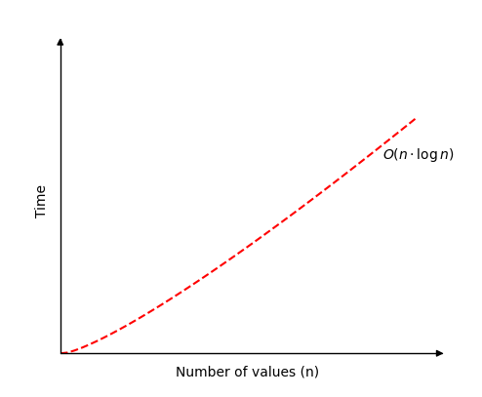
Komplexität & Ressourcen
malik

Slide 9
Zusammenfassung
Teilt das Problem → sortiert → führt es zusammen
Stabil, rekursiv und effizient
Eignet sich besonders für große Datenmengen
dusan

Slide 10
Fragen?
Jetzt ist Zeit für eure Fragen!
Diskussion und Feedback willkommen
luan

